Slide 1
计算方法
6月4日

Slide 2
考试安排
6月11日(周三)下午14：00~16：00 坤銮楼A404
考试范围：1-7章

Slide 3
综合复习一
往届期末考卷讲评

Slide 4
1.(15%) 求一个次数不高于4的多项式 满足下列插值条件： P₄(1)=2 ，P₄(2)=4 ，P₄(3)=12 ，P₄’(1)=1 ， P₄’(3)=-1
复习
牛顿插值公式
规则埃尔米特插值公式
插值的定义

Slide 5
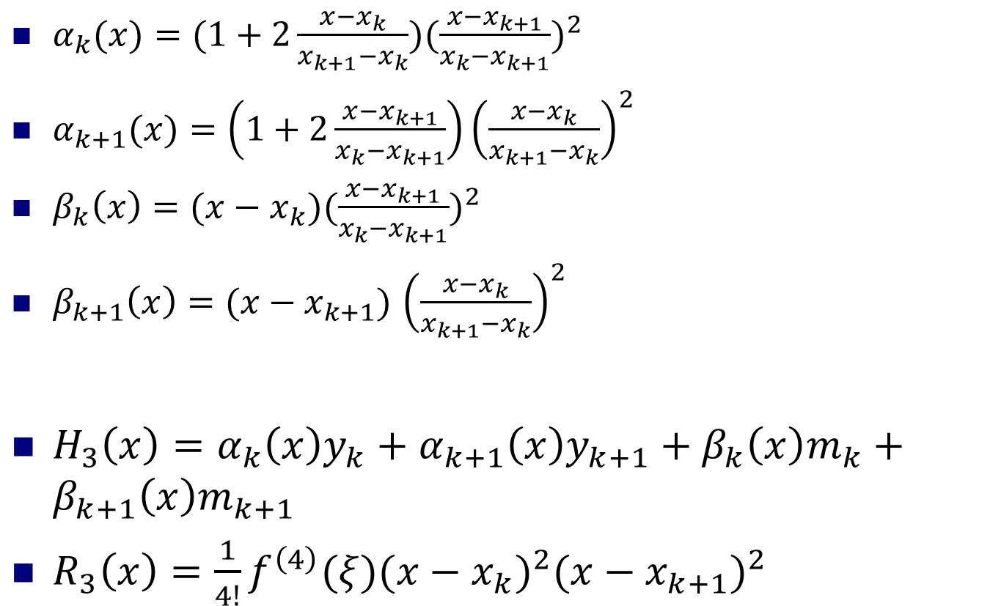
两点三次埃尔米特
$α_{k}(x)=(1+2\frac{x−x_{k}}{x_{k+1}−x_{k}}){(\frac{x−x_{k+1}}{x_{k}−x_{k+1}})}^{2}$
$α_{k+1}(x)=\left(1+2\frac{x−x_{k+1}}{x_{k}−x_{k+1}}\right){\left(\frac{x−x_{k}}{x_{k+1}−x_{k}}\right)}^{2}$
$β_{k}\left(x\right)=(x−x_{k}){(\frac{x−x_{k+1}}{x_{k}−x_{k+1}})}^{2}$
$β_{k+1}\left(x\right)=(x−x_{k+1})$ ${\left(\frac{x−x_{k}}{x_{k+1}−x_{k}}\right)}^{2}$
$H_{3}\left(x\right)=α_{k}\left(x\right)y_{k}+α_{k+1}\left(x\right)y_{k+1}+β_{k}\left(x\right)m_{k}+β_{k+1}\left(x\right)m_{k+1}$
$R_{3}\left(x\right)=\frac{1}{4!}f^{\left(4\right)}(ξ){(x−x_{k})}^{2}{(x−x_{k+1})}^{2}$

Slide 6
解法一：埃尔米特插值法
第一步：求一3次P₃(x)，满足P₃(1)=2 ，P₃(3)=12 ，P₃’(1)=1 ， P₃’(3)=-1，则有
其中

Slide 7
第二步：加入P4(2)=4的要求，则有

Slide 8
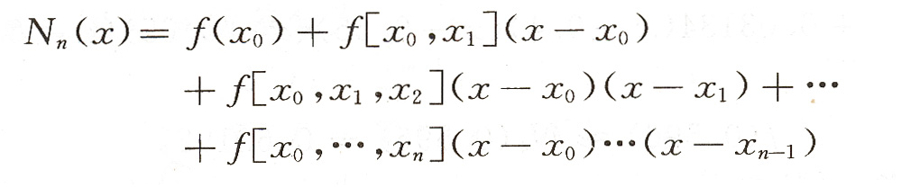
牛顿均差插值多项式
牛顿插值公式
余项（与拉格朗日插值余项等价）

Slide 9
解法二：牛顿插值法
第一步：求一过(1,2),(2,4),(3,12)三点的2次Newton插值公式：

Slide 10
第二步：加入P₄’(1)=1 ， P₄’(3)=-1的要求
由 ,得A=-7/2,B=9/2

Slide 11
其它方法
有重节点的牛顿法
做法课上有介绍过
不要求
如果做对有全分
完全待定系数法
达不到要求
如果做对只有答案分

Slide 12
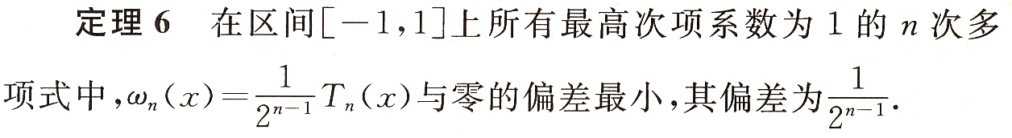
2. (15%)设f(x)=1-x+x²-x³+x⁴，在[0,1]上求f(x)的三次最佳一致逼近多项式，并分析误差。
复习：
切比雪夫多项式的区间为[-1,1]
切比雪夫多项式是最佳一致逼近的误差

Slide 13
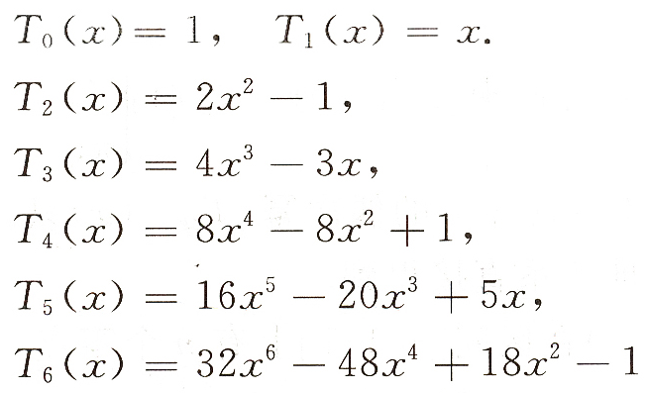
定理6说明
切比雪夫多项式
n-1次最佳逼近多项式余项是切比雪夫多项式进行适当的放缩（乘系数）

Slide 14
第一步：变量代换
设f(x)的三次最佳一致逼近多项式为
则根据定义有 T₄(t)=8t⁴-8t²+1

Slide 15
第二步：反代换

Slide 16
3.(20%)设{φ_{n}(x)}是[a,b]上带权ρ(x)的正交多项式序列，x_{i}(i=0,1,2…n)为φ_{n+1}(x) 的零点，l_{i}(x)(i=0,1,2,…n)是以{x_{i}}为节点的拉格朗日插值基函数， 为高斯型求积公式，证明：
1)当 时，
2）

Slide 17
复习：
带权正交多项式
高斯求积公式具有2n+1次代数精度
拉格朗日插值基函数

Slide 18
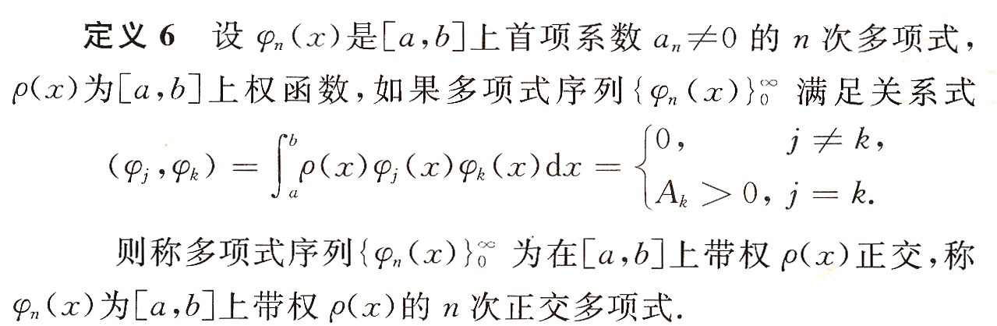
带权正交多项式

Slide 19
高斯型求积公式
定义4 设具有n+1个求积节点的插值型求积公式为
其中ρ(x)为[a, b]上的权函数，求积系数为
若求积公式(5.1)的代数精度至少为2n+1次，则称该公式为高斯型求积公式．这时，求积节点x_{k}称为高斯型节点．
(5.1)

Slide 20
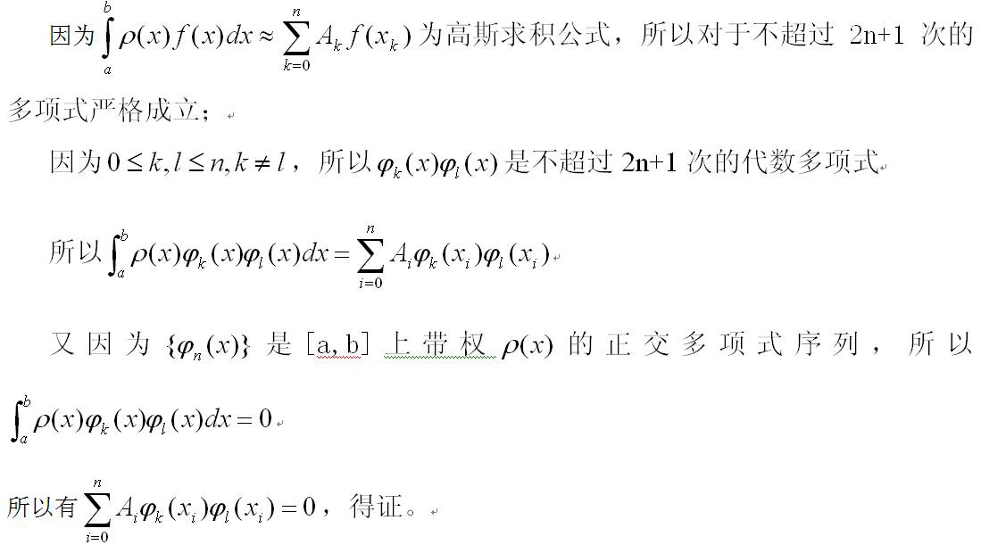
1）证明

Slide 21
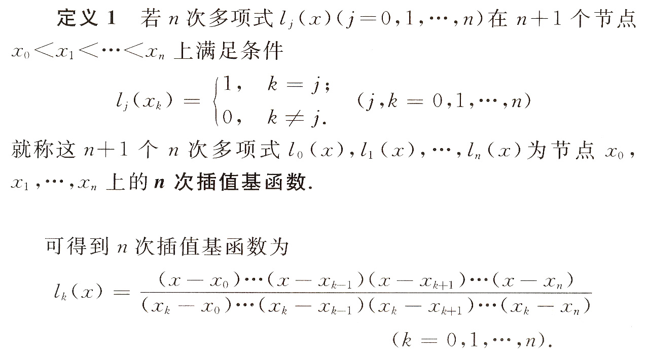
n次插值基函数 2)

Slide 22
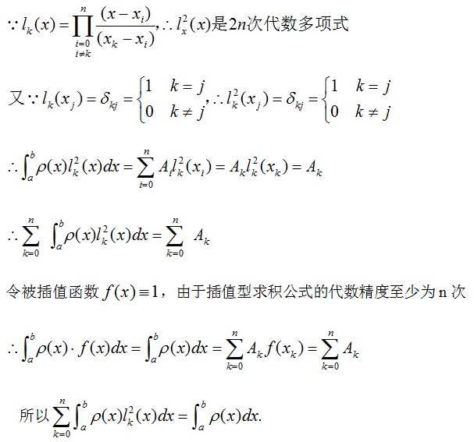
2）证明

Slide 23
4. (15%)用LDL^{T}分解法解方程组
复习
改进的平方根法

Slide 24
改进的平方根法
在A已经有分解A=LDL^{τ}后，先求解下三角方程组Ly=b,
解得y;然后再求解对角方程组
z=D⁻¹y,解得z；
最后求解上三角方程组
L^{τ}x=z, 解得x．
这种方法称为改进平方根法．

Slide 25
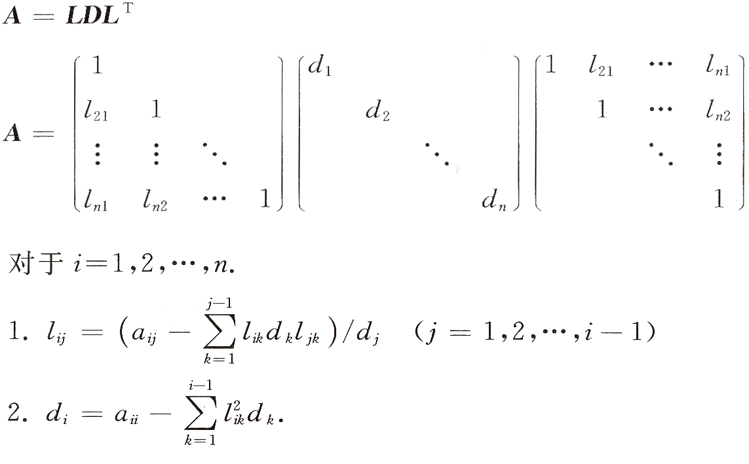
分解实现

Slide 26
第一步：分解

Slide 27
第二步：求解

Slide 28
5. (15%)给定方程组Ax=b,其中 用迭代公式 求解，问a取何实数可使迭代收敛？ a为何值时迭代收敛最快？
复习
迭代法收敛的充要条件是迭代矩阵谱半径小于1，谱半径越小收敛越快

Slide 29
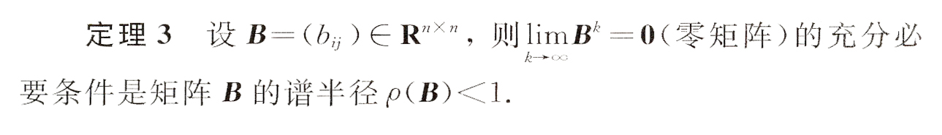
迭代矩阵B决定了迭代法的收敛性

Slide 30
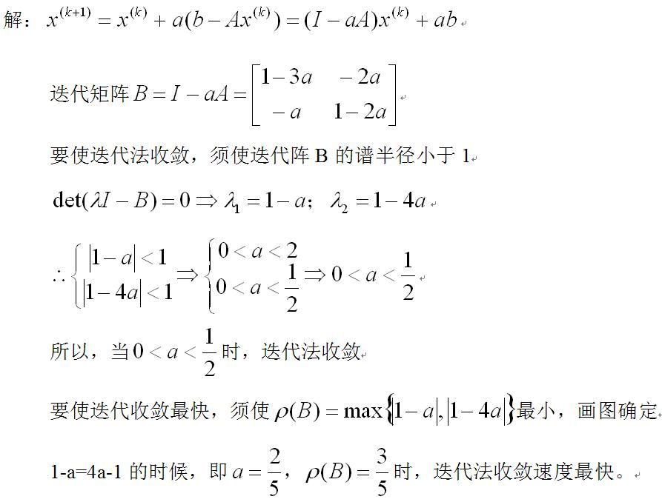
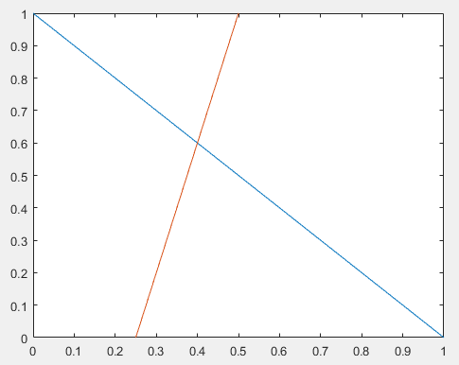

Slide 31
6. (10%)利用适当的迭代格式证明
技巧：看得出这是个迭代的过程☺
复习：
迭代函数在不动点的邻域中一阶导数绝对值小于1则局部收敛

Slide 32
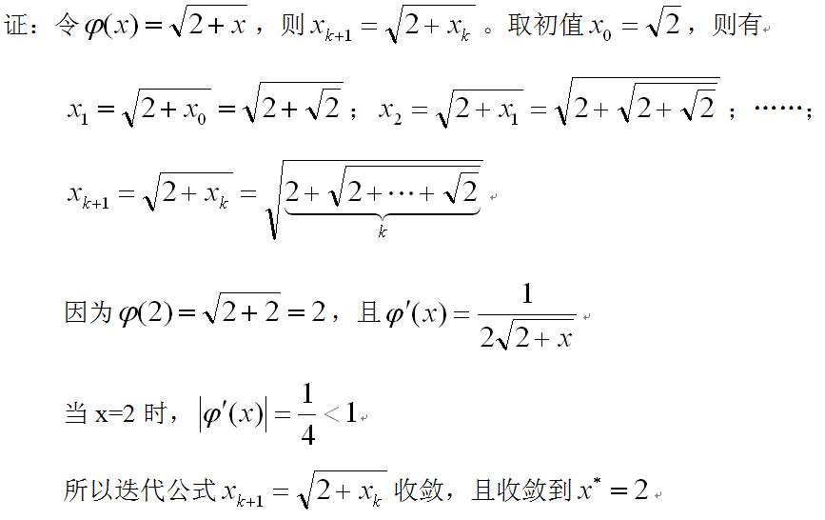

Slide 33
7. (10%)计算 ，取 分析下述两种运算各具有几位有效数字。
复习
误差的定义
有效数字的定义
数值运算的误差估计

Slide 34
误差的定义方式
定义1 设x*是精确值x的近似值，称
e* = x* – x 为近似值x*的绝对误差．
取x = 0.1， y = 9999.9的近似值分别为x* = 0.2， y* = 10000，则显然绝对误差并不能很好得表示误差的程度
相对误差：

Slide 35
有效数字
定义2 若近似值x*的绝对误差限是某一位的半个单位，该位到x*的第一位非零数字共有n位，就说x*具有n位有效数字。它可表示为
x* = ±10^{m}×(a₁+a₂×10⁻¹+…+a_{n}×10^{-(n-1)}).
其中a_{i} (i=1，…，n) 是0到9中的一个数字,a₁≠0, m为整数,且|x-x*|≤1/2×10^{m-n+1}.
简单地说，x*的表示中，由左往从右第一个非０数字开始的数字的个数n称为x*的有效数字的位数．

Slide 36
函数的误差的计算公式
一般的情况（A=f(x₁,…,x_{n})）
特别的情况（f(x)）

Slide 37
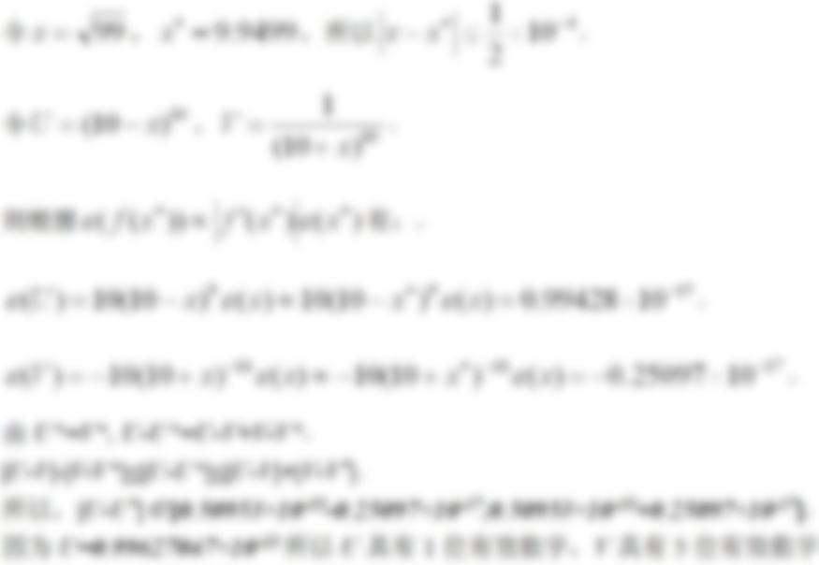
参见2月17日课件
26-30页

Slide 38
综合复习II
往届补考卷

Slide 39
1. 若f(x)=a₀x^{n}+a₁x^{n-1}+…+a_{n-1}x+a_{n}有互不相同的n个实根x₁, x₂, …, x_{n}. 试证明：
根
最高次项的系数
特定点的导数

Slide 40
1. 若f(x)=a₀x^{n}+a₁x^{n-1}+…+a_{n-1}x+a_{n}有互不相同的n个实根x₁, x₂, …, x_{n}. 试证明：
由x₁, x₂, …, x_{n}是f(x)的n个实根，和f(x)中最高次项x^{n}的系数为a₀可得：
f(x)=a₀(x-x₁)(x-x₂)…(x-x_{n})
根据乘积求导公式可得，在点x_{j}处的导数
f’(x)=…+a₀(x-x₁)(x-x₂)…(x-x_{j-1}) (x-x_{j+1})…(x-x_{n})+…
→ f’(x_{j})=a₀(x_{j}-x₁)(x_{j}-x₂)…(x_{j}-x_{j-1}) (x_{j}-x_{j+1})…(x-x_{n})

Slide 41
1. 若f(x)=a₀x^{n}+a₁x^{n-1}+…+a_{n-1}x+a_{n}有互不相同的n个实根x₁, x₂, …, x_{n}. 试证明：

Slide 42
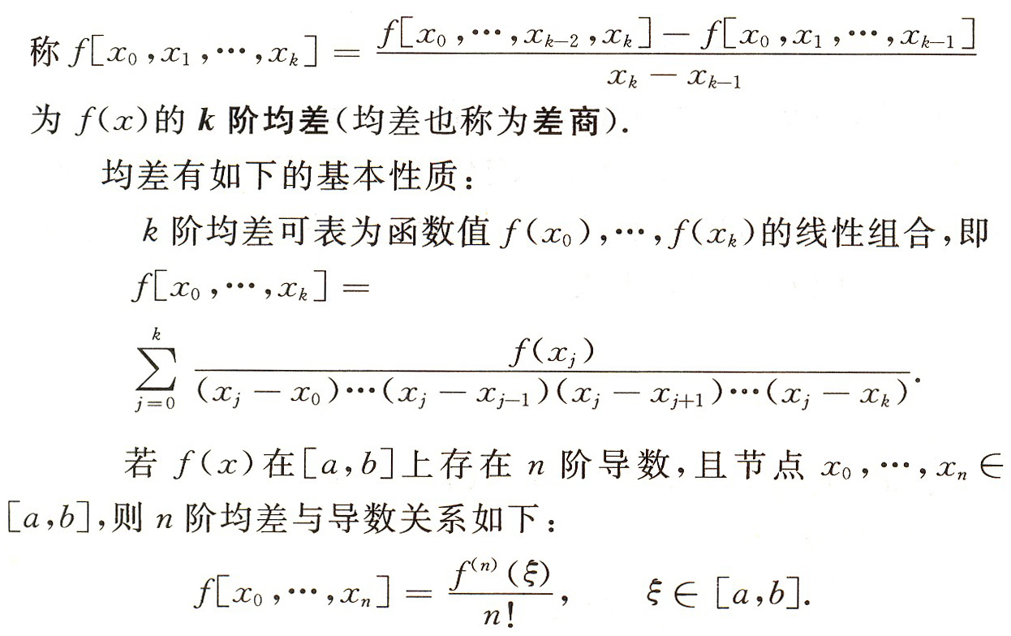
复习：

Slide 43
1. 若f(x)=a₀x^{n}+a₁x^{n-1}+…+a_{n-1}x+a_{n}有互不相同的n个实根x₁, x₂, …, x_{n}. 试证明：

Slide 44
1. 若f(x)=a₀x^{n}+a₁x^{n-1}+…+a_{n-1}x+a_{n}有互不相同的n个实根x₁, x₂, …, x_{n}. 试证明：

Slide 45
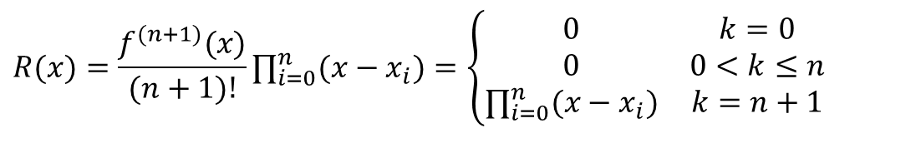
1*.若
为插值基函数，证明
解：设被插值函数为
对其插值得到
截断误差为
$$R(x)=\frac{f^{(n+1)}(x)}{(n+1)!}∏_{i=0}^{n}(x−x_{i})=\left\{\begin{matrix}0 & k=0 \\ 0 & 0<k≤n \\ ∏_{i=0}^{n}(x−x_{i}) & k=n+1\end{matrix}\right.$$
令x=0,得到

Slide 46
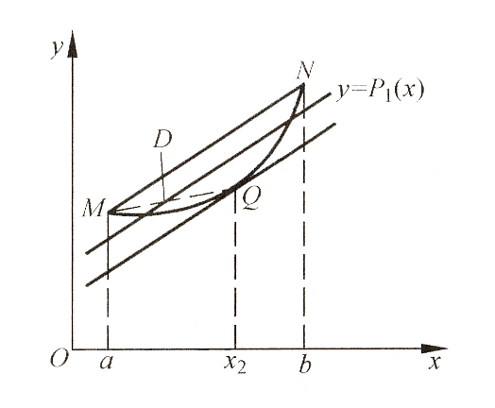
2.求f(x)=e^{-x}在[0，1]上的最佳一次逼近多项式.
复习：

Slide 47
2.求f(x)=e^{-x}在[0，1]上的最佳一次逼近多项式.
代公式
f(x)=e^{-x}， f’(x)=-e^{-x} ， a = 0，b=1，f(a)= 1， f(b)=0.36787944
代公式1，解得
a₁=-0.63212056
x₂=0.45867515
代公式2，解得
a₀=0.96102927
结果：P₁(x)=0.96102927 -0.63212056x
exs2.m

Slide 48
复习

Slide 49
复习

Slide 50
追赶法适用的条件：A非奇异

Slide 51
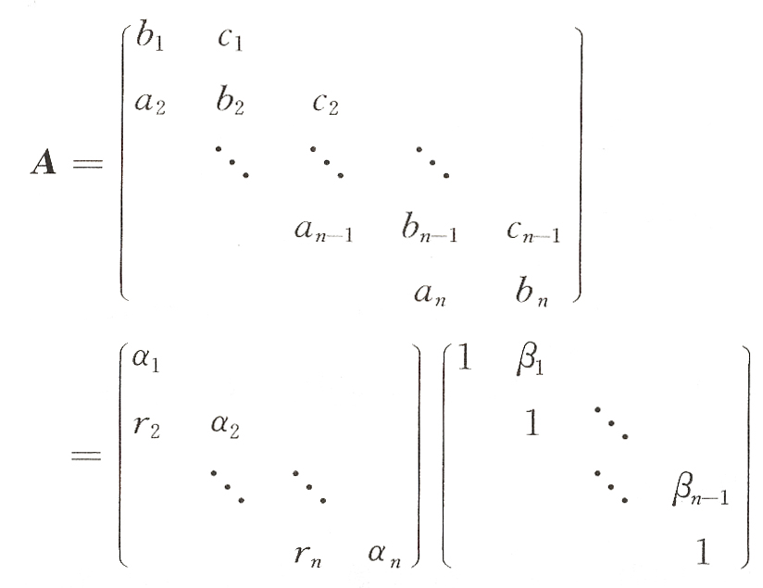
追赶法复习-三对角阵的LU分解

Slide 52
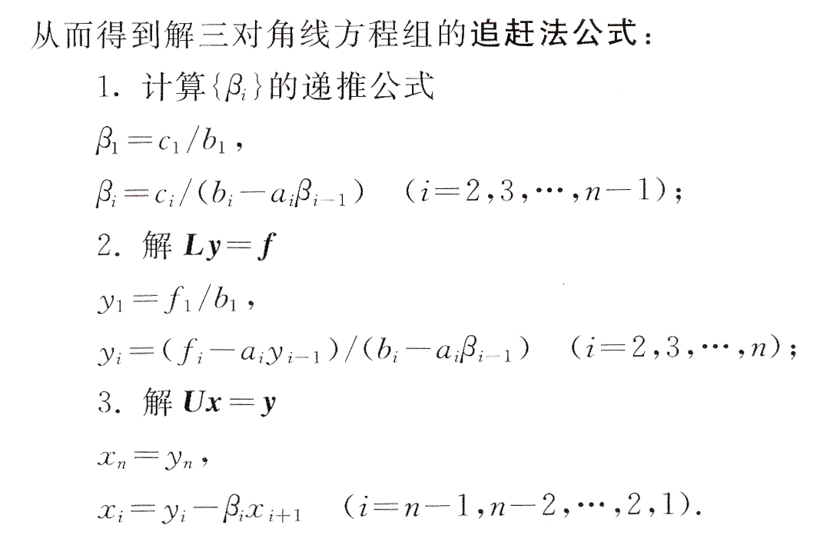
追赶法复习-追赶法公式

Slide 55
复习：基本迭代法
要把给定AX = b转化成X = BX + g，通常将A分裂为
A = M – N, 其中M是可选择的非奇异矩阵，且使得MX=d容易求解，称M为分裂矩阵．
于是，求解AX = b转化成MX =NX + b, 或者
AX = b ⇔ X =M⁻¹NX + M⁻¹b
可构造一阶定常迭代法如下：
X ⁽⁰⁾ (初始向量)
X ^{(k+1)} = (I - M⁻¹A) X^{(k)} + M⁻¹b (k=0, 1, 2, …)
选取不同的M就得到不同的迭代法．
A=M-N
→N=M-A
B=I-M⁻¹A
g=M⁻¹b

Slide 56
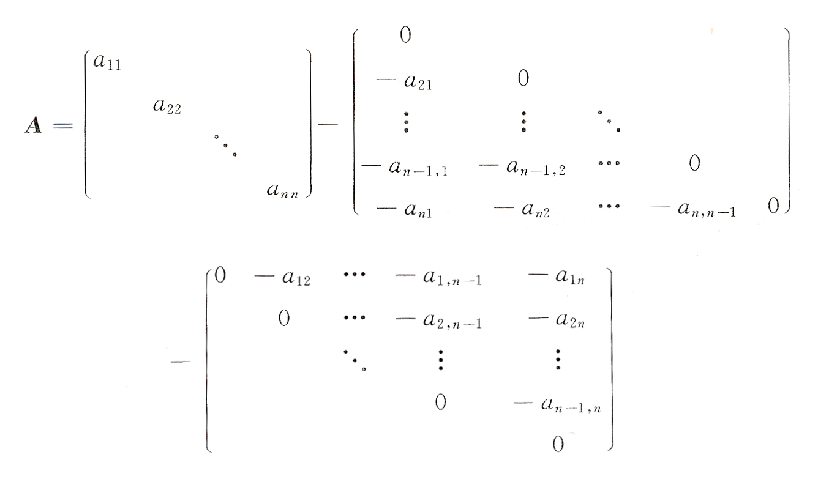
为选取M做准备
为方便记，设a_{ii}≠0 (i=1, 2, …, n)，将A分解成三部分A = D – L – U, 其中
D
L
U

Slide 57
复习：雅可比(Jacobi)迭代法
选M=D
（k=0, 1, …表示迭代次数）

Slide 58
雅克比迭代法的格式

Slide 59
复习：Gauss-Seidel迭代法
选M=D-L

Slide 60
高斯赛德尔迭代法的格式

Slide 61
复习：收敛判据

Slide 62
收敛性判断

Slide 63
其实……
定理9 若A为严格对角占优阵或不可约弱对角占优阵，则Jacobi 迭代法和G-S迭代法收敛。
然后……就没有然后了

Slide 64
复习：牛顿法
迭代公式
几何意义如图
f(x)
y
x
x*
x2
x1
x0

Slide 65
此题f(x)=x³-a
可得f’(x)=3x²
代入公式可得迭代公式为
参见第七章习题12

Slide 66
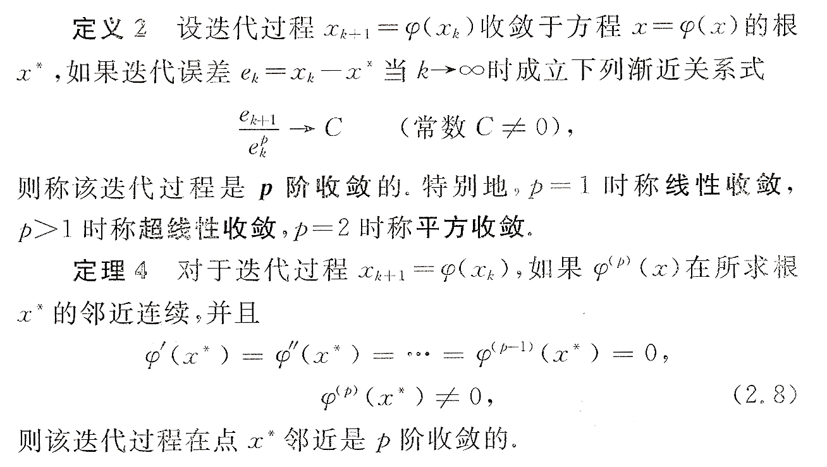
复习：迭代法的收敛速度

Slide 67
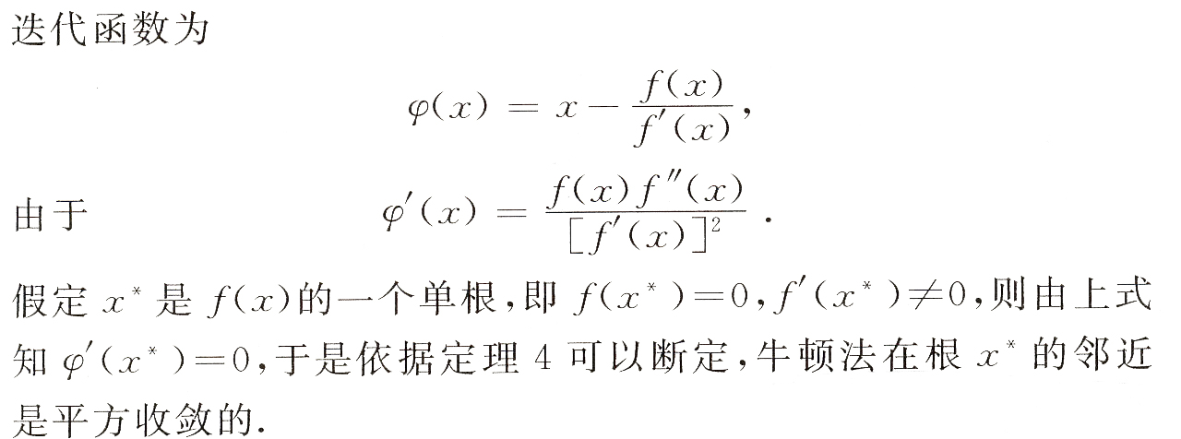
复习：牛顿法的收敛性

Slide 68
7.已知下列数值表，求符合表值的插值多项式，并给出插值余项的表达式。
x_{i} | 0 | 1 | 2
y_{i} | 2 | 1 | 2
y_{i}‘ | -2 | -1
y_{i}’‘ | -10
3月13日课件10-15页

Slide 69
第一步：满足函数值约束的
三个函数，构造2次多项式
x_{i} | 0 | 1 | 2
y_{i} | 2 | 1 | 2
y_{i}‘ | -2 | -1
y_{i}’‘ | -10

Slide 70
第二步：满足一阶导约束
追加两个条件，构造4次多项式
条件：追加项不能影响之前已经满足条件的函数值约束
x_{i} | 0 | 1 | 2
y_{i} | 2 | 1 | 2
y_{i}‘ | -2 | -1
y_{i}’‘ | -10

Slide 71
第三步：满足二阶导约束
再追加一个条件，构造5次多项式
条件：追加项不能影响之前已经满足条件的函数值约束和一阶导约束
x_{i} | 0 | 1 | 2
y_{i} | 2 | 1 | 2
y_{i}‘ | -2 | -1
y_{i}’‘ | -10

Slide 72
已知下列数值表，求符合表值的插值多项式， 并给出插值余项的表达式。
xi: 0 1 2
yi: 2 1 2
yi’: -2 -1
yi’’:-10
解1-1：利用Newton法：
在此基础上构造五次插值多项式
得到c=0

Slide 73
得到a+b=1
得到，b=-3, a=4;

Slide 74
7.已知下列数值表，求符合表值的插值多项式，并给出插值余项的表达式。
还可以……
x_{i} | 0 | 1 | 2
y_{i} | 2 | 1 | 2
y_{i}‘ | -2 | -1
y_{i}’‘ | -10

Slide 75
重节点牛顿法

Slide 76
第四步：余项
插值多项式是5次的，余项是6次的，而且对已经构造满足的六个条件不能再有影响
参看P44页，反复应用罗尔定理……重点是阶乘和求导的次数都跟条件的个数一样☺

